Slide 1



Анализ результатов ЕГЭ по физике
в 2022 – 2023 учебном году
Лукьянова Анастасия Алексеевна,
учитель математики и физики ГБОУ СОШ №8 им. С.П. Алексеева,
руководитель Отрадненского ТУМО учителей физики

Slide 2
Количество участников ЕГЭ по предмету «ФИЗИКА»
в 2022-2023 учебном году в Отрадненском ТУ
Наименование учебного предмета | 2022 год | 2023 год
Физика | 111 36,8 % | 82 33,1 %

Slide 3
  Диаграмма распределения тестовых баллов участников ЕГЭ по предмету «ФИЗИКА» в 2023 г.

Slide 4
  Диаграмма распределения участников ЕГЭ по тестовым баллам
 | 2021 г | 2022 г | 2023 г
Средний тестовый балл | 52 | 50 | 52

Slide 5
Достижение минимального уровня подготовки (доля участников ЕГЭ, которые либо не преодолевают минимальную границу, либо преодолевают ее с минимальным запасом в 1-2 балла)
8,5%
Достижение высокого уровня подготовки (доля участников ЕГЭ, которые преодолевают с запасом в 1-2 балла границу, соответствующую высокому уровню подготовки)
1,2%
Образовательное равенство
1,6

Slide 6
  Перечень ОО, продемонстрировавших наиболее высокие результаты ЕГЭ по физике
Наименование ОО | Количество участников, чел. | Доля ВТГ, получивших от 81 до 100 баллов | Доля ВТГ, получивших от 61 до 80 баллов | Доля ВТГ, получивших от минимального до 60 баллов | Доля ВТГ, не достигших минимального балла
ГБОУ СОШ №6 г.о.Отрадный | 13 | 23,0% | 38,5% | 38,5% | 0%

Slide 7
  Перечень ОО, продемонстрировавших низкие результаты ЕГЭ по физике
Наименование ОО | Количество участников, чел. | Доля участников, не достигших минимального балла | Доля участников, получивших от минимального балла до 60 баллов | Доля участников, получивших от 61 до 80 баллов | Доля участников, получивших от 81 до 100 баллов
ГБОУ гимназия «ОЦ»Гармония» г.о.Отрадный | 7 | 28,6% | 43,8% | 28,6% | 0%
ГБОУ СОШ «ОЦ» с.Тимашево | 16 | 6,3% | 87,5% | 6,3% | 0%

Slide 8
  Наибольшее затруднение вызвали задания базового уровня:
№ задания в КИМ | Проверяемые элементы содержания / умения | Уровень сложности задания | Средний процент выполнения | Процент выполнения задания в субъекте Российской Федерации
 |  |  |  | в группе не преодолевшихминимальный балл | в группе от минимального до 60 т.б. | в группе от 61 до 80 т.б. | в группе от 81 до 100 т.б.
3 | Применять при описании физических процессов и явлений величины и законы | Б | 35,4 | 0 | 28,3 | 64,3 | 100
12 | Применять при описании физических процессов и явлений величины и законы. | Б | 45,1 | 0 | 36,7 | 85,7 | 100

Slide 9
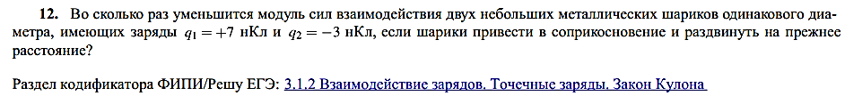

Slide 10
  Успешнее всего выполнены задания базового уровня:
№ задания в КИМ | Проверяемые элементы содержания / умения | Уровень сложности задания | Средний процент выполнения | Процент выполнения задания в субъекте Российской Федерации
 |  |  |  | в группе не преодолевшихминимальный балл | в группе от минимального до 60 т.б. | в группе от 61 до 80 т.б. | в группе от 81 до 100 т.б.
13 | Применять при описании физических процессов и явлений величины и законы | Б | 86,6 | 60 | 85 | 100 | 100
23 | Планировать эксперимент, отбирать оборудование 2.5.1–2.5.3 | Б | 86,6 | 20 | 90 | 100 | 66,7

Slide 11
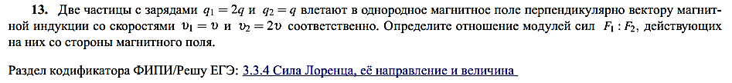
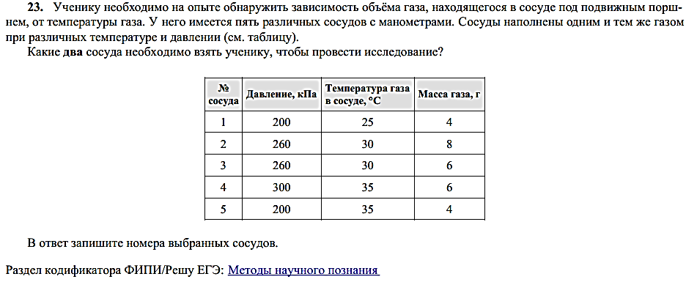

Slide 12
  Выполнение заданий повышенного уровня:
№ задания в КИМ | Проверяемые элементы содержания / умения | Уровень сложности задания | Средний процент выполнения | Процент выполнения задания в субъекте Российской Федерации
 |  |  |  | в группе не преодолевшихминимальный балл | в группе от минимального до 60 т.б. | в группе от 61 до 80 т.б. | в группе от 81 до 100 т.б.
21 | Использовать графическое представление информации 2.2–2.4 Выбор соответствия между графиком и типом зависимости | П | 37,8 | 0 | 26,7 | 85,7 | 100
24 | Качественные задачи, использующие типовые учебные ситуации с явно заданными физическими моделями | П | 11,8 | 0 | 0,6 | 45,2 | 100
26 | Решать расчётные задачи с явно заданной физической моделью с использованием законов и формул из одного раздела курса физики | П | 14 | 0 | 3,3 | 50 | 83,3

Slide 13
  Выполнение заданий высокого уровня:
Номер задания в КИМ | Проверяемые элементы содержания / умения | Уровень сложности задания | Средний процент выполнения | Процент выполнения задания в субъекте Российской Федерации
 |  |  |  | в группе не преодолев-шихминималь-ный балл | в группе от минималь-ного до 60 т.б. | в группе от 61 до 80 т.б. | в группе от 81 до 100 т.б.
27 | Решать расчётные задачи с неявно заданной физической моделью с использованием законов и формул из одного-двух разделов курса физики 2.6 Молекулярная физика | В | 4,9 | 0 | 0 | 21,4 | 33,3
28 | Решать расчётные задачи с неявно заданной физической моделью с использованием законов и формул из одного-двух разделов курса физики 2.6 Электродинамика | В | 5,3 | 0 | 0 | 28,6 | 11,1
29 | Решать расчётные задачи с неявно заданной физической моделью с использованием законов и формул из одного-двух разделов курса физики 2.6 Кантовая физика | В | 9,3 | 0 | 1,7 | 28,6 | 88,9

Slide 14
  Выполнение заданий высокого уровня:
Номер задания в КИМ | Проверяемые элементы содержания / умения | Уровень сложности задания | Средний процент выполнения | Процент выполнения задания в субъекте Российской Федерации
 |  |  |  | в группе не преодолевшихминимальный балл | в группе от минимального до 60 т.б. | в группе от 61 до 80 т.б. | в группе от 81 до 100 т.б.
30 (К1) | Решать расчётные задачи с неявно заданной физической моделью с использованием законов и формул из одного-двух разделов курса физики, обосновывая выбор физической модели для решения задачи 2.6 Механика | В | 7,3 | 20 | 1,7 | 21,4 | 33,3
30 (К2) |  | В | 4,9 | 0 | 0,6 | 19 | 33,3

Slide 15
Выводы по усвоению элементов содержания:
Достаточное усвоение (более 70% выполнения):
определение параметров по графику в кинематике, Законы Ньютона, сила Лоренца, электромагнитные колебания в контуре, погрешности измерений, методы научного познания.
2. Нельзя считать достаточным (менее 60% выполнения):
законы сохранения в механике, первое начало термодинамики, молекулярная физика,
электрическое поле, закон сохранения энергии в колебательном контуре, законы преломления света.

Slide 16
Выводы по сформированности умений:
Недостаточно отработанные умения:
правильно трактовать физический смысл изученных физических величин, законов и закономерностей;
умение использовать графическое представление информации (средний процент выполнения задания №21 снизился с 55,4% до 37,8%.);
умения решать стандартные задачи (№№3, 9, 12, 14, 25, 26);
умение решать качественные задачи №24 (средний процент выполнения увеличился с 5,7% до 11,8%);
умения решать расчетные «многоходовые» задачи (№№27-30).

Slide 17
Выводы по сформированности умений:
2. Успешнее стали:
анализировать физические процессы (явления), используя основные положения и законы, изученные в курсе физики (средний процент выполнения задания №10 повышенного уровня сложности увеличился с 26,6% до 65,2%).
планировать эксперимент и отбирать оборудование (средний процент выполнения задания №23 увеличился с 73,9% до 86,6% ).

Slide 18
Рекомендации:
1. Более активно уделять внимание формированию у обучающихся навыков анализа текста задач и самопроверки при их решении.
2. Также необходимо обратить внимание учащихся на необходимость при оформлении заданий с развернутым ответом подробного описания своих действий с указанием используемых законов, а также необходимость обоснования выдвигаемых утверждений.
3. Учителям-предметникам при оценке качества выполнения обучающимися заданий по физике обращать внимание на требования к оформлению решений заданий с развернутым ответом.
4. Формировать у обучающихся умения анализировать, сопоставлять, делать выводы при решении качественных задач.
5. Включать в контрольные работы задания на соответствие физических величин, формул, единиц измерения, качественные и расчетные задачи повышенного и высокого уровня сложности.

